Slide 1

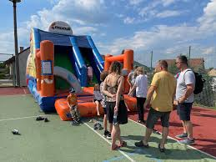
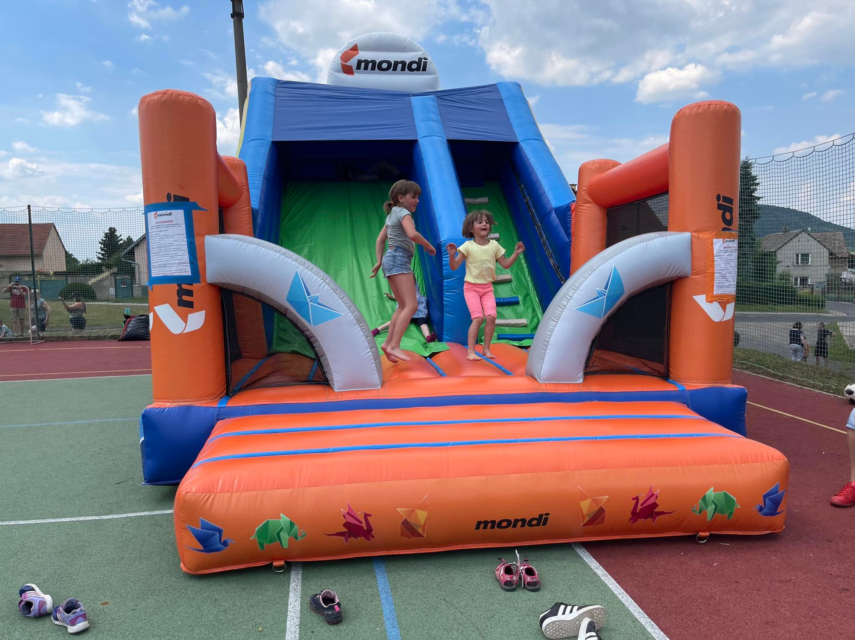
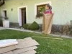
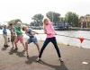
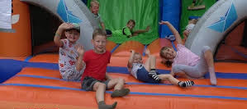


NO – Klub volného času v Soběnicích ve spolupráci s obecním úřadem Liběšice
Vás zve na dětský den 24.5.2025 od 10:00 – do 15:00hod. na
Místo konání na dětském hřišti v Soběnicích
Pro děti připravené různé soutěže s odměnami včetně občerstvení
Sponzoři:
členové klubu VČS se těší na děti
Litoměřice Štětí Roman ŠTÍCHA
Dětský den se skákacím hradem

